Slide 1
Soo ja soolise võrdõiguslikkuse mõisted

Slide 2
Sugu on ühiskonna põhikategooria
Soo alusel jaguneb ühiskond kaheks kõige suuremaks sotsiaalseks grupiks – naissoost ja meessoost isikuteks

Slide 3
Rahvastikupüramiid

Slide 4
Sugu ja soolisus
Bioloogilised erinevused
on kaasasündinud
kindlad ja püsivad
ei muutu aja jooksul
Sotsiaalsed erinevused (riietumine, mängud, huvid, käitumine…)
on kujunenud ajalooliselt,
on aja jooksul muutuvad

Slide 6
Soo mõiste
Soolisus
Sotsiaalne sugu
Naiseks olemise normid ja ootused
Meheks olemise normid ja ootused
Bioloogiline sugu
Anatoomilis-füsioloogilised erinevused

Slide 7
See,mis tööd keegi teeb, pole kaasasündinud

Slide 8
Sooline võrdõiguslikkus tähendab
naiste ja meeste
võrdseid õigusi,
võrdseid kohustusi,
võrdseid vastutusi ja
võrdseid võimalusi

Slide 10
Naiste ja meeste keskmiste tunnipalkade vahe

Slide 11
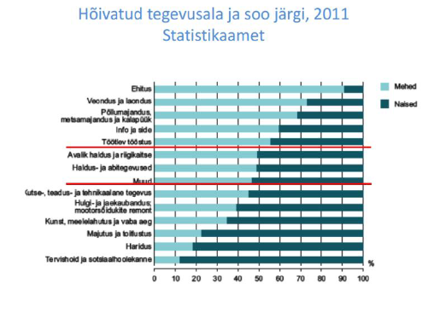

Slide 12
Arvatakse, et….
naistele sobivad paremini…
meestele sobivad paremini…
Hoolitsemise, kasvatamise, teiste teenindamise ja abistamisega seotud valdkonnad
Haridus, meditsiin, sotsiaaltöö, kultuur
Valitsemise, juhtimise, tootmise, tehnoloogiaga seotud valdkonnad
Riigikaitse, tootmine, ehitus

Slide 13
Kuue riigi õpilaste võrdlev uuring: Eestis on stereotüüpsed hoiakud soorollide suhtes

Slide 14
Riigikogu 2015

Slide 15
Vabariigi Valitsus 2015

Slide 16
Kutsehariduse omandajad soo ja koolitusala järgi

Slide 17
Kõrgharidusega naiste ja meeste vahe protsendipunktides

Slide 18
Sooline ebavõrdsus EL-s

